Slide 1

萬般帶不走
與奧思定聖詠96釋義的共鳴

Slide 2

惟有業隨身
根據梵文（Karman，音譯羯磨。英譯則是act， action，performance，
business） ，泛指有情之行為，或簡稱“行為”。
“業”原是印度獨特的思想，在印度文化中相當普及，是輪回轉生之一
種動力。佛教沿用此語，謂以此“業”為因，能招感苦樂染淨之果。
佛教認為一切萬法無不基於因果之法，不僅眾生之苦樂果報，世界之淨
穢等，亦由業所感。

Slide 3

業
人在塵世，起心動念都會留下“業”種，善念結善果，惡念結惡果，這
惡念即障礙幸福的業。因此，按倫理屬性分，“業”可分為“善業”、
“惡業”和“無記業”（非善非惡）。

Slide 4

帶不走業隨身
“萬般帶不走，惟有業隨身”改自“萬般將不去，惟有業隨身”。此兩
句不是正式的佛經，只是古人王日休在其《龍舒增廣淨土文》提及過，
出自《大正藏》 47冊259頁下。
《大正藏》全稱《大正新修大藏經》，於日本大正年間（1912-1925）開
始編修，故稱此名。全書100冊，分為正編55冊、續編30冊、昭和法寶
總目錄3冊、圖像部12冊，共收經律論及中日兩國撰述3497部、13520卷，
是自古以來最龐大的善本大藏經。

Slide 5
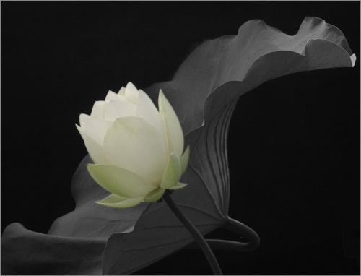
。。。山人人生時，父母妻子，屋宅田園，牛羊車馬。。。古人有言，一日
無常到，方知夢裡人。萬般將不去，惟有業隨身。妙哉此言也。予故用此後
兩句，添以兩句，而成一偈雲，萬般將不去，惟有業隨身。。。蓋業者，謂
善業惡業。。。凡貪種種外物以奉其身者，皆是死物上作活計也。世人雖未
能免此，當于營生奉身之中，挪頃刻之暇，回光自照，以留心於淨土，乃活
物上作活計也。且如汲汲營生，雖致富如石崇，貴極一品，終有數盡之期，
豈若淨土之無盡也。

Slide 6
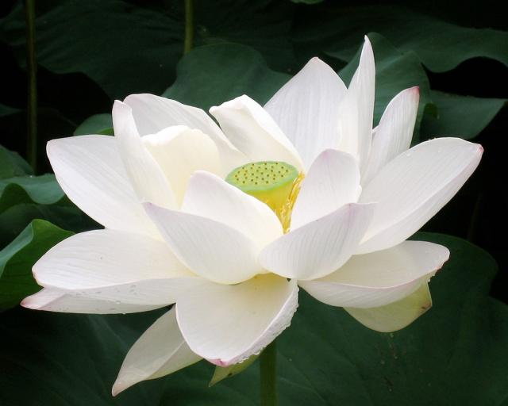
聖詠96
96:1 請眾齊向上主歌唱新歌，普世大地，請向上主謳歌！
96:2 請向上主歌唱，讚美他的聖名，一日復一日地，宣揚他的救恩。
96:3 請在列邦中，傳述他的光榮，請在萬民中，宣揚他的奇功。
96:4 因為上主偉大，應受讚美，惟他超越眾神，可敬可畏。
96:5 萬邦的眾神盡屬虛幻，但上主卻造成了蒼天；
96:6 威嚴與尊榮，常在他的面前，權能與光耀，圍繞他的聖壇。
96:7 各民各族，請將光榮歸於上主，各家各戶，請將威能歸於上主。
96:8 請將主名光榮歸於上主！請進入他的庭院奉獻祭物。
96:9 請穿聖潔的禮服，叩拜上主，普世大地，要在他面前顫抖！
96:10 請在萬民中高呼：上主為王！他穩定寰宇，使它不再動盪，他以正義公道來治理萬邦。
96:11 願諸天歡樂，願大地踴躍，願海洋及其中的一切怒號！
96:12 原野及其中的一切都要舞蹈，森林中的一切樹木各顯歡樂，
96:13 在上主面前歡樂，因為他己駕臨，因為他己駕臨，要統治大地乾坤；他要以正義審判
普世人群，以他的忠信治理天下萬民。

Slide 7
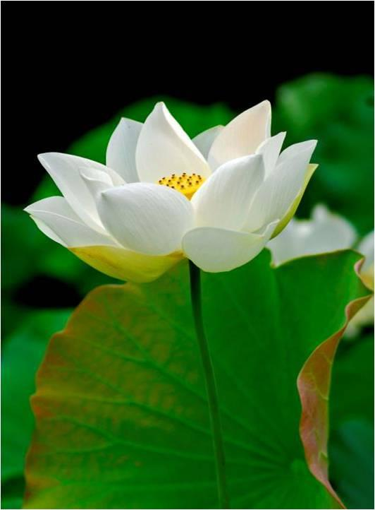
奧思定聖詠96釋義
無所掛慮的人，毫無畏懼地等待主的來臨 。
S/He who is without carefulness, waits without fear for her/his Lord’s
coming.

Slide 8

如果畏懼祂的來臨，這是對基督哪一種的愛？
For what sort of love is it of Christ, to fear that he comes?

Slide 9

我們愛基督，卻懼怕祂的來臨（按：比如死亡），姊妹/弟兄們，我們不
覺得羞恥嗎？我們確實愛祂嗎？或我們更愛自己的罪惡？
Sisters/brothers, are we not ashamed? We love him, and yet we fear lest He
come. Are we sure that we love him? Or do we love our sins more?

Slide 10
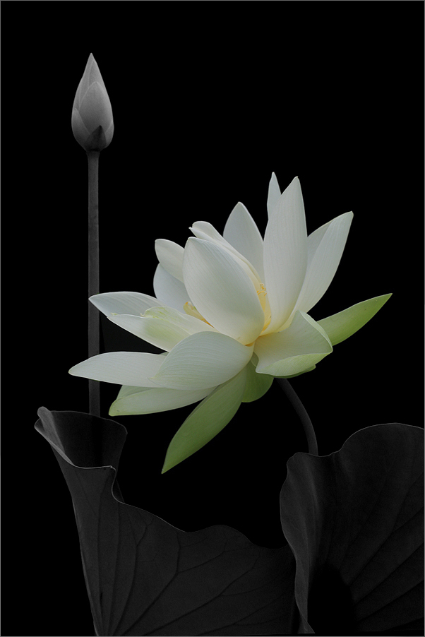
祂將來臨，無論我們喜歡與否：不是因為祂現在不降臨，將來就不來臨。
He will come, whether we like or not: for because he comes not just now,
it is no reason that he will not come at all.

Slide 11

祂將來臨，你卻不知道何時。如果祂發現你準備好了，縱然你不知道祂
何時來臨，對你並沒有害處。
He will come, and when you know not; and if he shall find you ready, your
ignorance is no hurt to you.

Slide 12
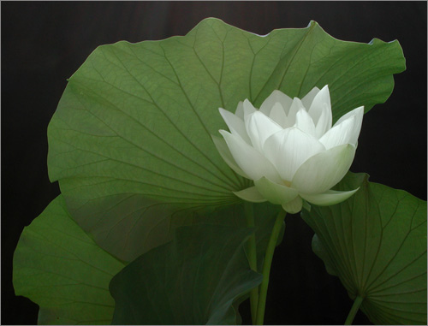
96:12 原野及其中的一切都要舞蹈，森林中的一切樹木各顯歡樂，
96:13 在上主面前歡樂，因為他己駕臨，因為他己駕臨，要統治大地乾坤；
祂來過一次，以後要來審判普世，祂將尋找那些相信祂第一次降臨而喜
樂的人們，因為祂要降臨。
He came first: and later to judge the earth: he shall find those rejoicing who
believed in his first coming, “for he comes.”

Slide 13

96:13 他要以正義審判普世人群，以他的忠信治理天下萬民。
正義與真理是什麼？祂將集合祂的選民來審判世界，而把其他的人分開，
一些在祂的右邊，其他在祂的左邊。
What are righteousness and truth? He will gather together his elect with
him to the judgment, but the rest he will separate one from another; for he
will place some on the right, others on the left hand.

Slide 14
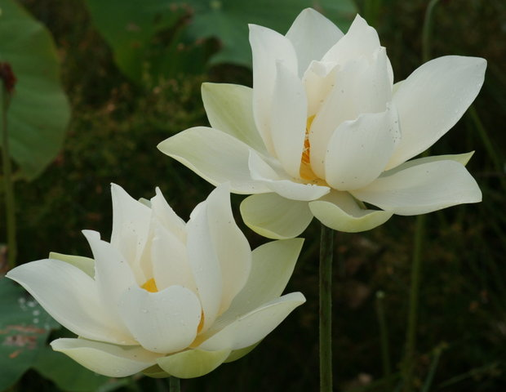
在他們的法官來臨之前，拒絕實行憐憫的人，他們將不能夠期望從法官
那裡得到憐憫，還有比這更正義、更真實的事？
But what is more just, what more true, than that they shall not expect
mercy from their judge, who have refused to act mercifully, before their
judge come?
“拒絕我，及不接受我話的，自由審判他的：就是我所說的話，要在末
日審判他。”（若12:48）

Slide 15
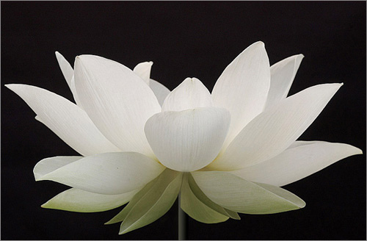
可是，那些選擇以慈悲行事的人，將受到慈悲的審判。
But those who chose to act with mercy, with mercy shall be judged…

Slide 16

反思
如果我們願意得到憐憫，在基督第二次來臨之前，如何處理自己的生命？如果有人得罪我們，如何面對他們？如果看到有需要的人，如何説明他們？
假設我們的施捨是自己的財富，才是慷慨，可是，我們所施捨的是屬於天主的，那麼，我們的施捨只是回報。
最悅樂天主的祭品：慈悲、謙遜、讚頌、平安、仁愛。如果我們奉獻這些禮品，就可以安心期待基督的第二次來臨。這也是隨著我們進入天堂的“善業”。

Slide 17

製作
趙必成，DMin., PhD.
天主教華人靈修中心
The Chinese Catholic Spiritual Center
New Brunswick, New Jersey, USA
2012年11月19日

